Slide 1
Путешествие по Крыму
Подготовила:
Тарутина Н.В.

Slide 2
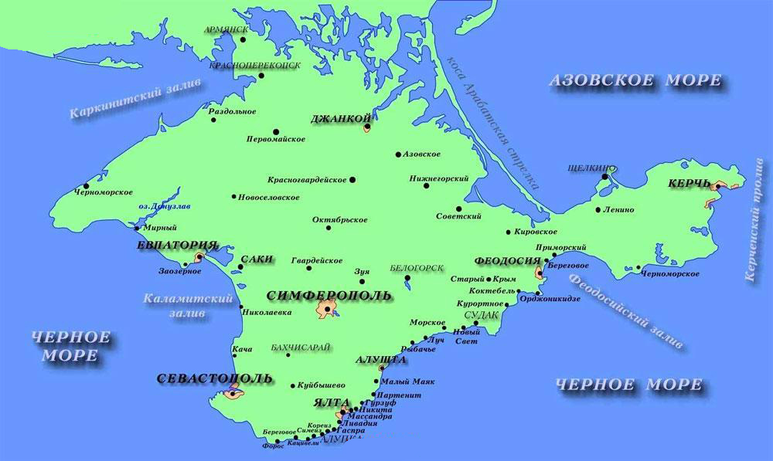
Цель: расширить представление детей о Крыме, городах, достопримечательностях Крыма.

Slide 3
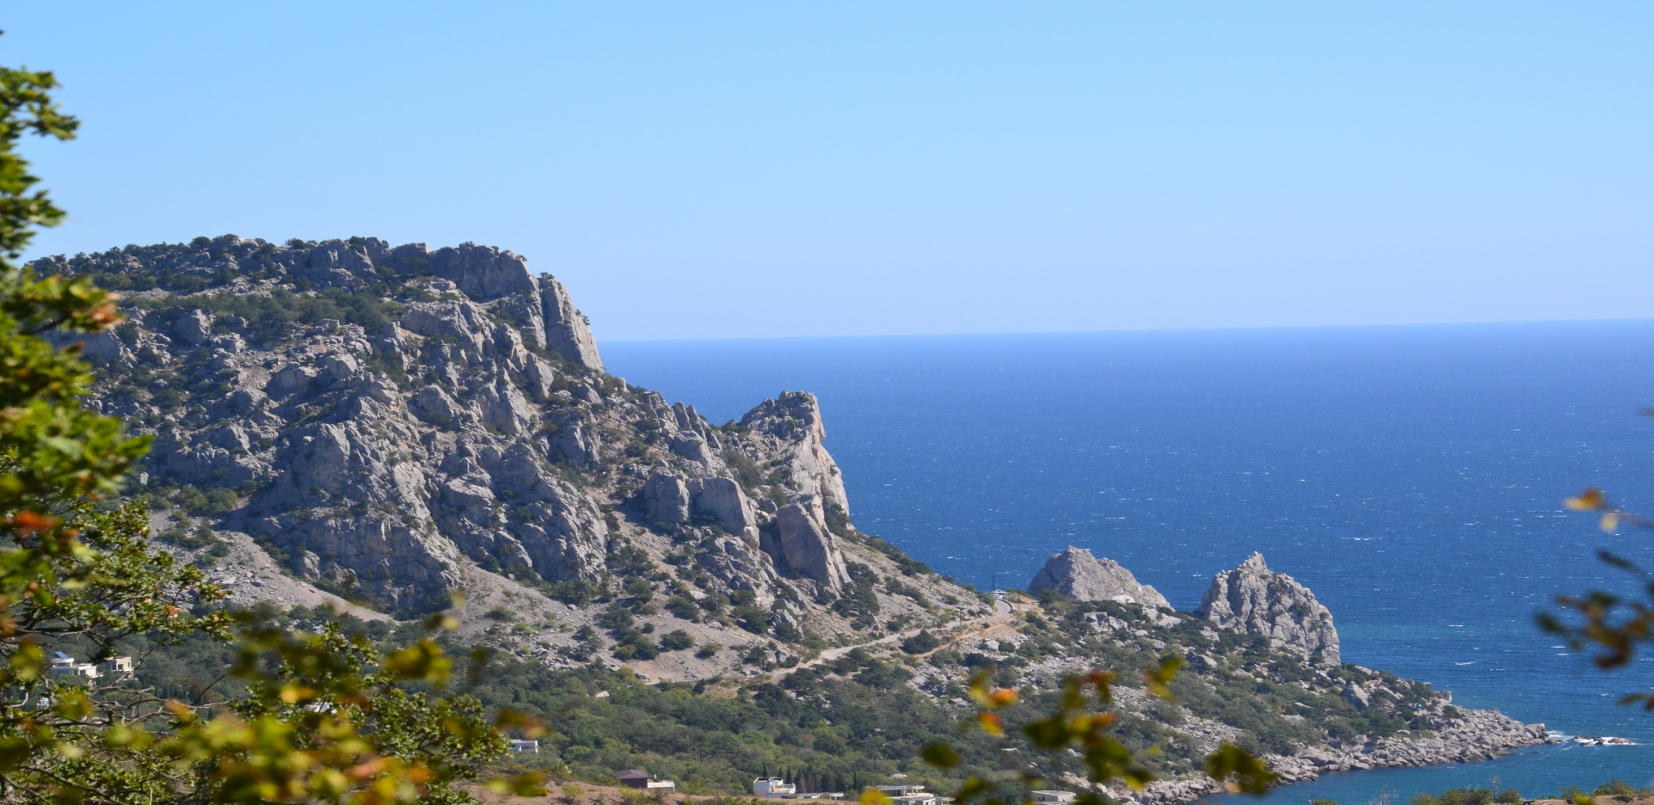
Задачи:
Обучающие :расширить и углубить знания о крае ,в котором мы живём, традициях, государственных символах, городах Крыма;
развивающие :развивать умение обобщать полученные знания .Развивать речь, расширять словарный запас детей. Развивать память, воображение, фантазию.
воспитывающие: воспитывать интерес, любовь к Крыму, гордость за свою Родину.

Slide 4
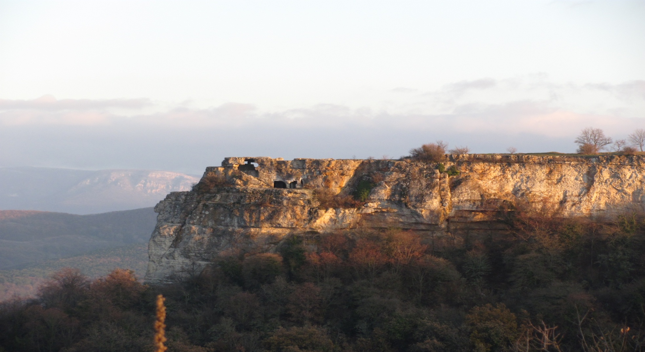
Крым, как и Солнце, один в этом мире.
Крым-это степи в шуршащем ковыле,
Крым-это пики вершин в поднебесье,
Крым- это море, поющие песни…

Slide 5
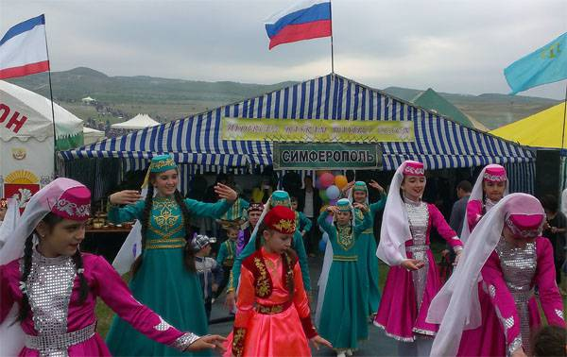
Один мудрый человек сказал: « Крым похож на гроздь винограда, а виноградинки – это люди разных национальностей, которые проживают в нём».

Slide 6
Символы Республики Крым:
Герб Крыма
Герб представляет собой -
серебряного грифона, держащего в правой лапе раскрытую серебряную раковину с голубой жемчужиной. Щит увенчан восходящим солнцем и окружен двумя белыми колоннами, соединенными сине-бело-красной лентой с девизом: «Процветание в единстве».

Slide 7
Флаг Крыма
Красная нижняя полоса флага символизирует героическую и трагическую историю Крыма, память об уроках прошлого. Верхняя синяя — надежду на благополучное будущее. Средняя белая обозначает равенство всех культур и народов полуострова, стремление к гражданскому миру.

Slide 8
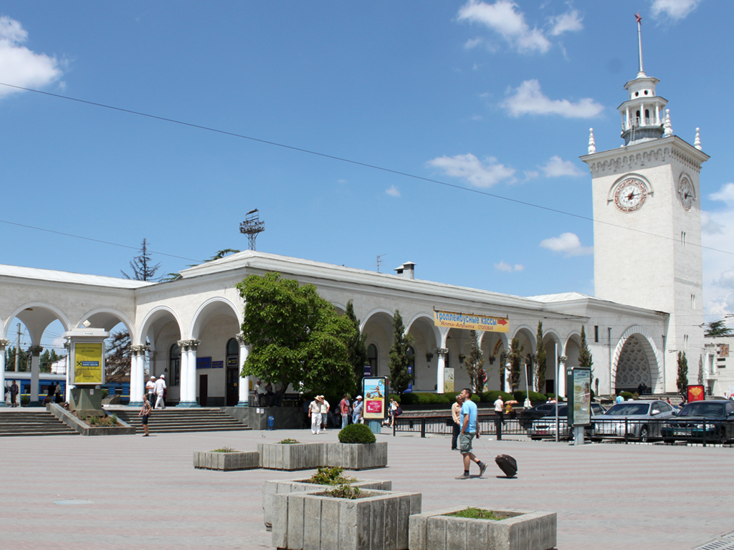
Симферополь- столица Крыма( в переводе с греческого «симфо» -собираю «полис» - город. Симферополь – город - собиратель). В нём находятся все главные учреждения Крыма.

Slide 9
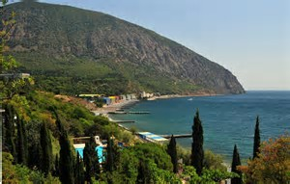
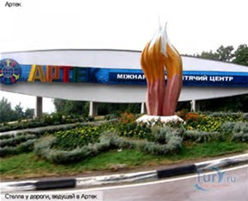
Ялта- известный город- курорт. Сюда приезжают люди со всех стран мира.
На побережье Чёрного моря возле Медведь- горы находиться детский оздоровительный центр «Артек», где отдыхают дети со всего мира

Slide 10
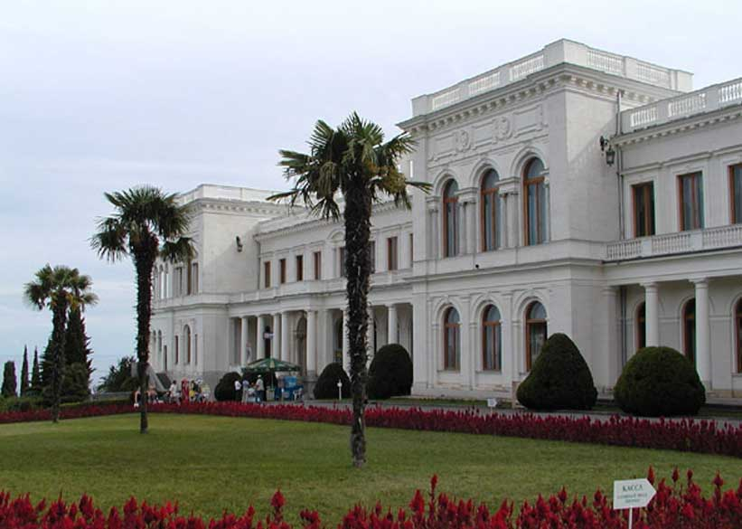
Ливадийский дворец

Slide 11
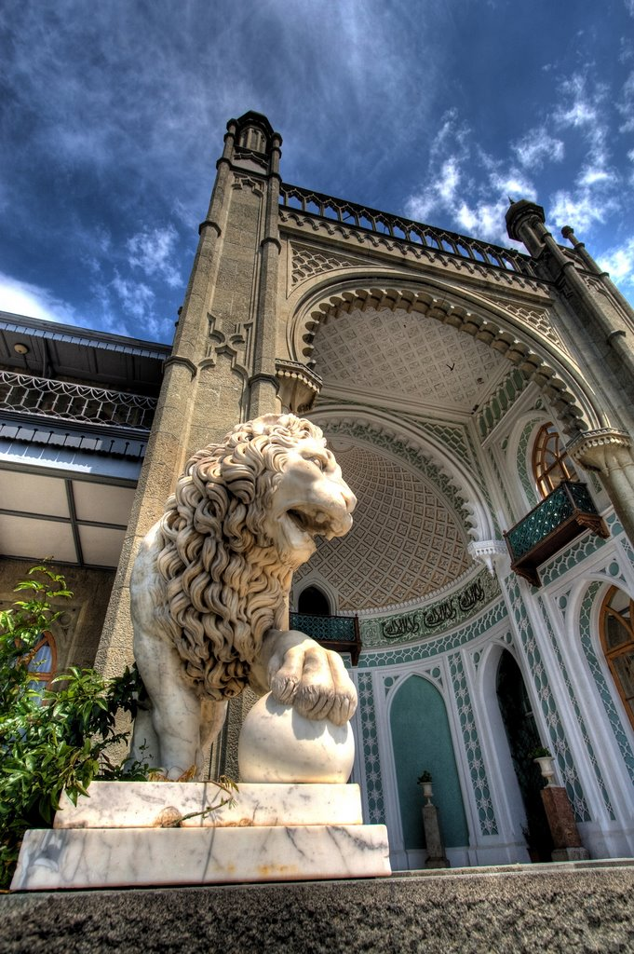
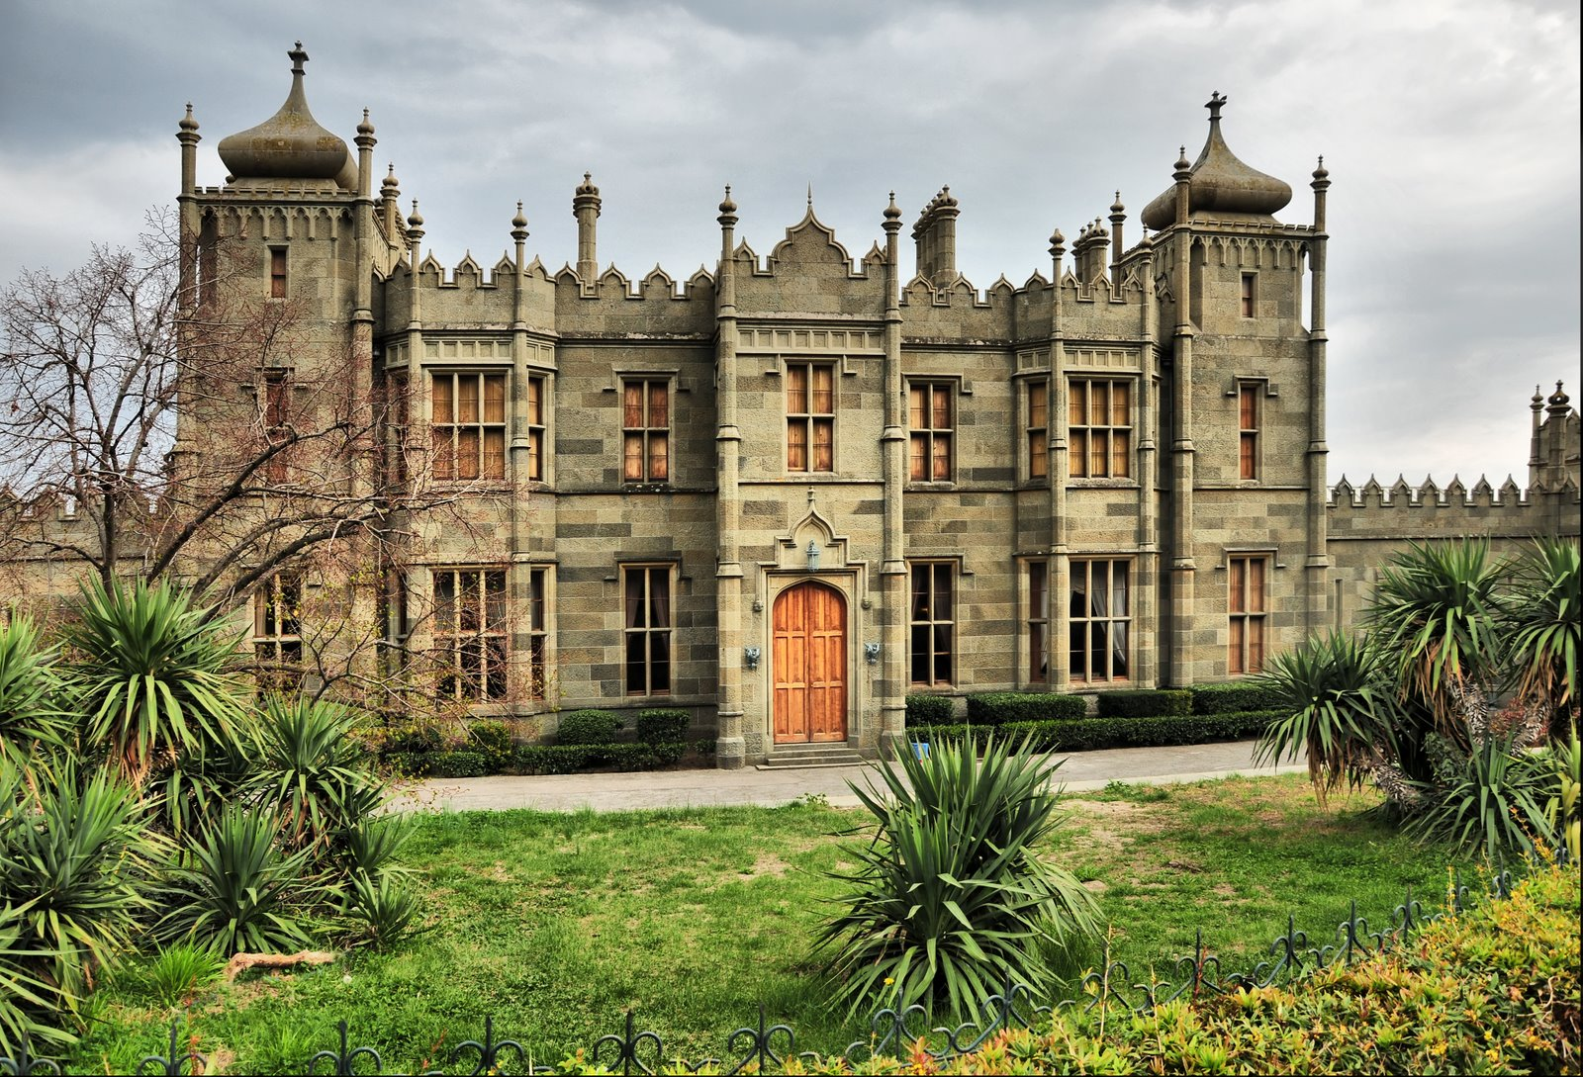
Воронцовский дворец

Slide 12
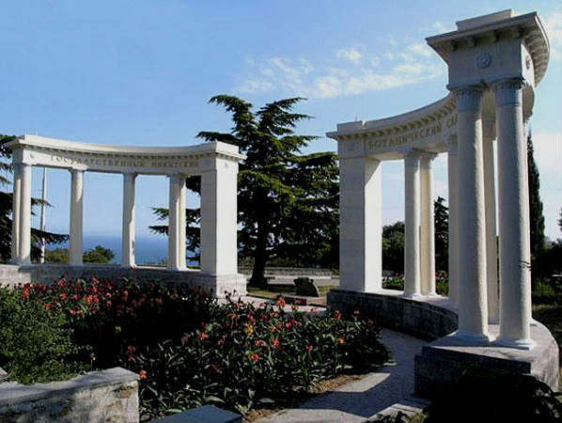
Никитский ботанический сад, которому уже 200 лет. В нём растут растения со всего мира.

Slide 13
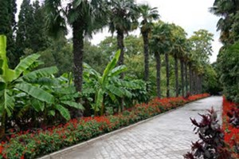
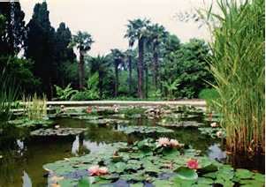
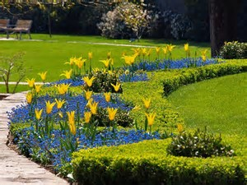
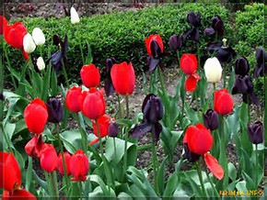

Slide 14
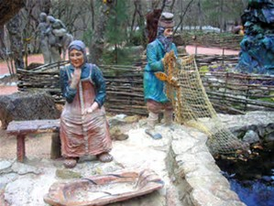
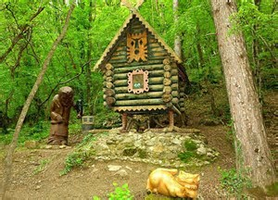
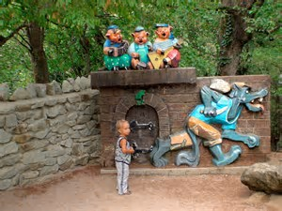
«Поляна сказок»
Здесь мы видим сказочных героев , сделанных руками мастеров из стволов
и корней деревьев.

Slide 15
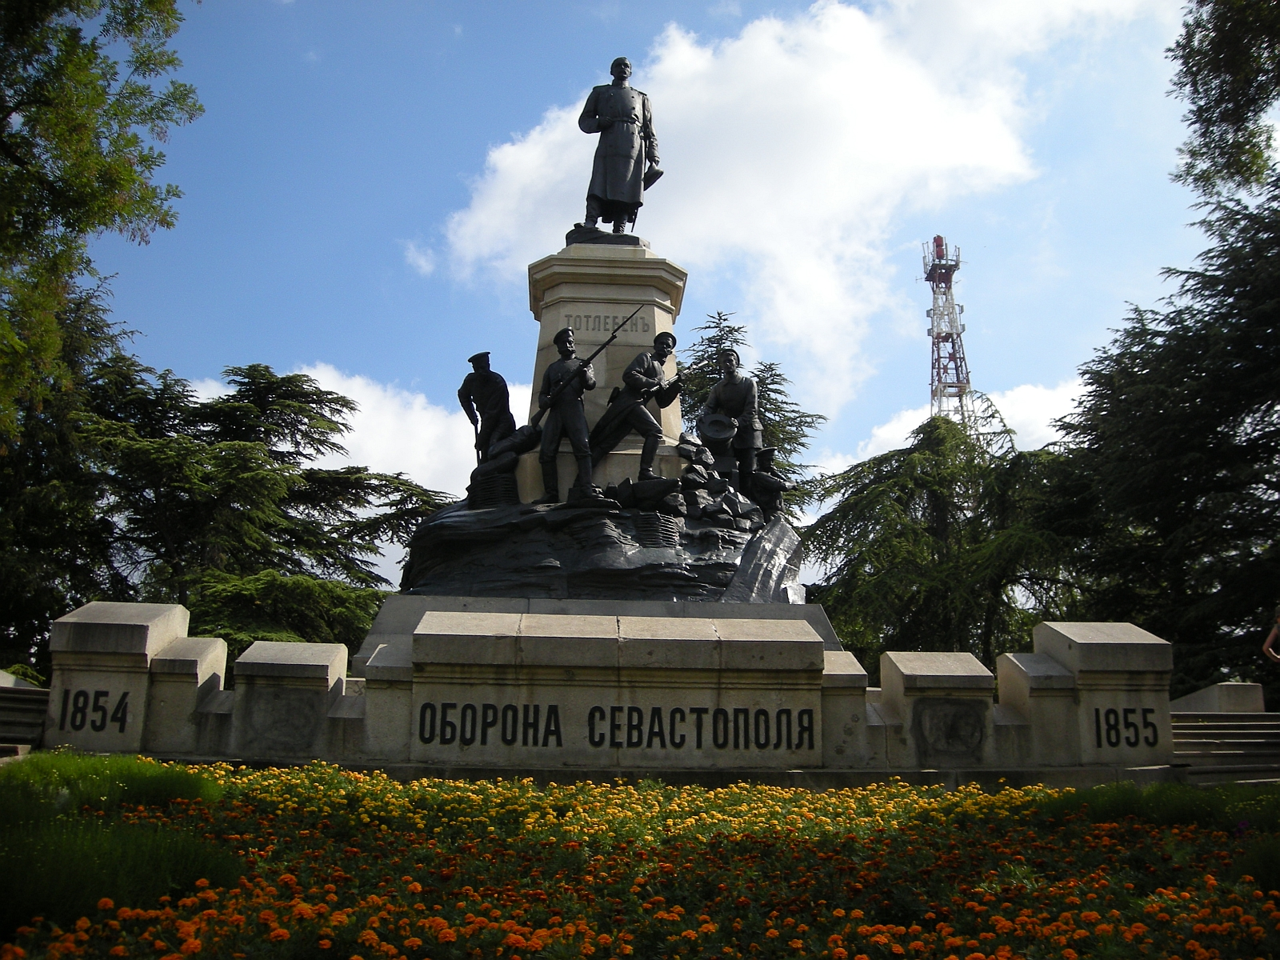
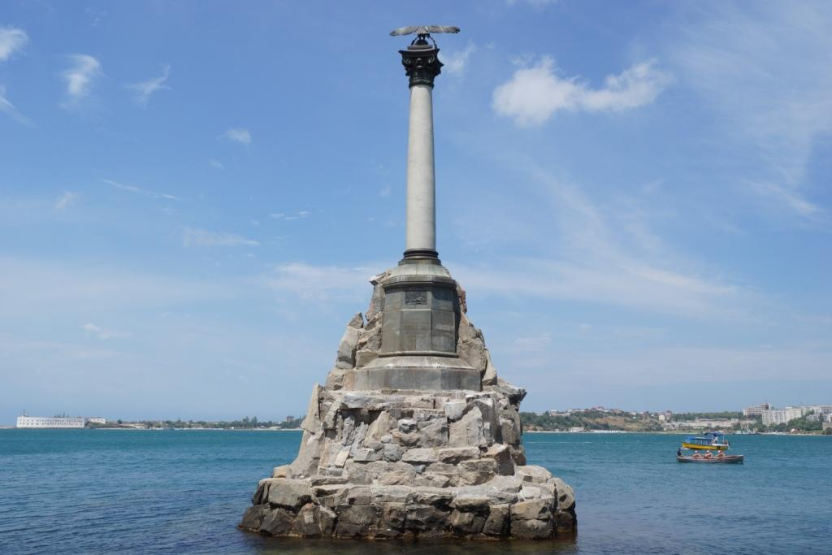
Севастополь - город славы, город - герой.

Slide 16
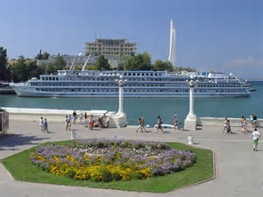
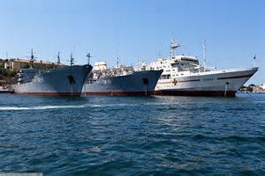
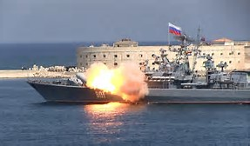
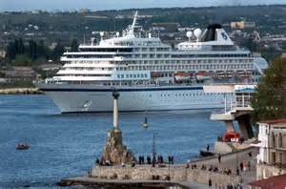
Севастополь - главный порт Крыма. Сюда приплывают корабли из разных стран.
Привозят продукты, различные товары. Здесь находиться база военного флота. Военные моряки в годы войны защищали наш Крым от врагов. И сейчас охраняют границы нашей Родины от незваных гостей.

Slide 17
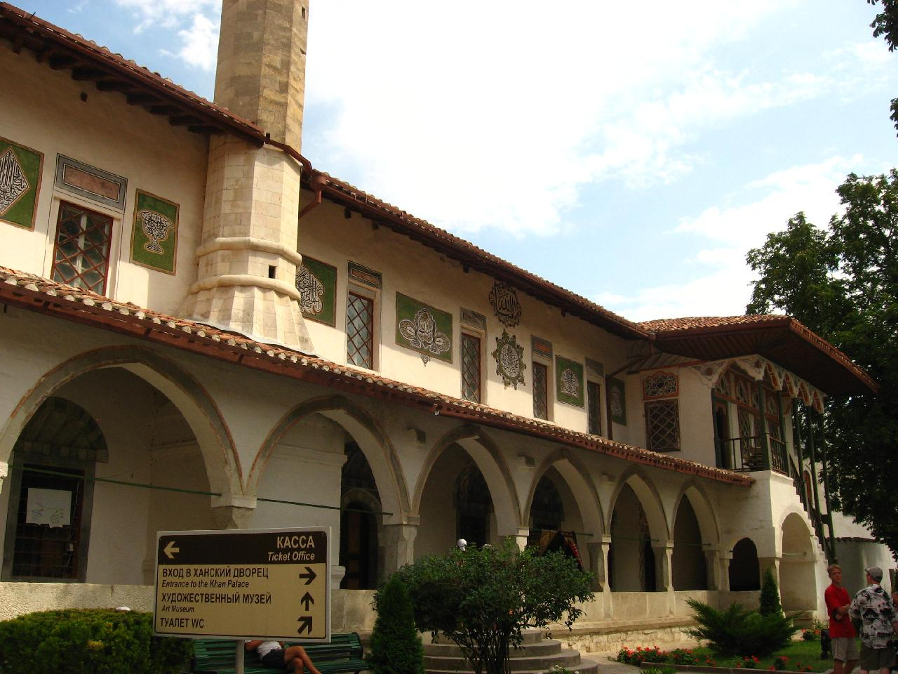
Бахчисарай в переводе с крымско-татарского, как сад-дворец Столица крымско-татарского народа. В нём находиться Ханский дворец бывшая резиденция крымских ханов.

Slide 18
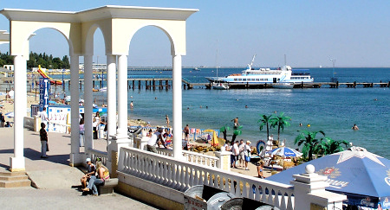
Евпатория. Здесь находиться очень много санаториев, где лечат детей со всей России.
Лечат не уколами не таблетками ,а морским воздухом ,морской водой, ласковым солнцем, грязевыми ваннами, минеральной водой.

Slide 19
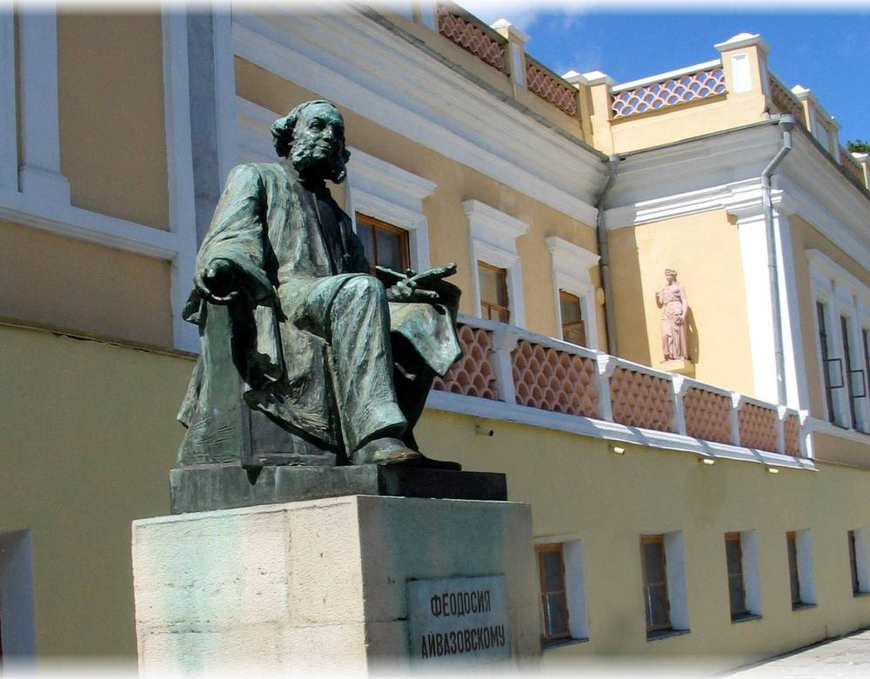
Город Феодосия.
В Феодосии жил великий художник Айвазовский.
Он очень любил море. Свой дом он построил на берегу Чёрного моря.
Для феодосийцев он построил водопровод и железную дорогу.

Slide 20
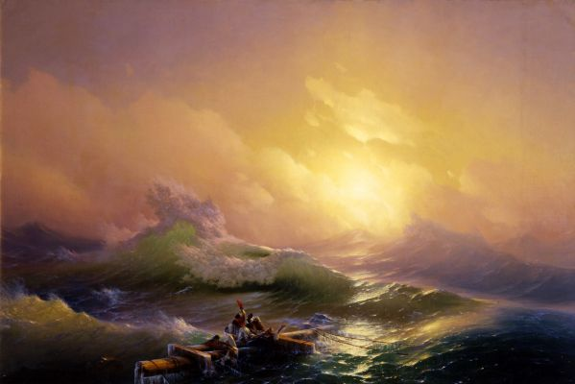
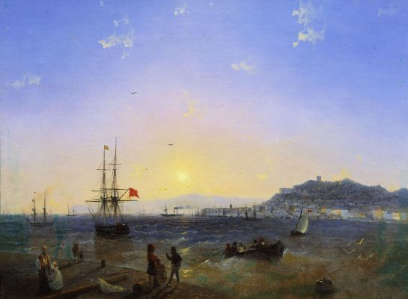
Главные герои его картин — морские пейзажи

Slide 21
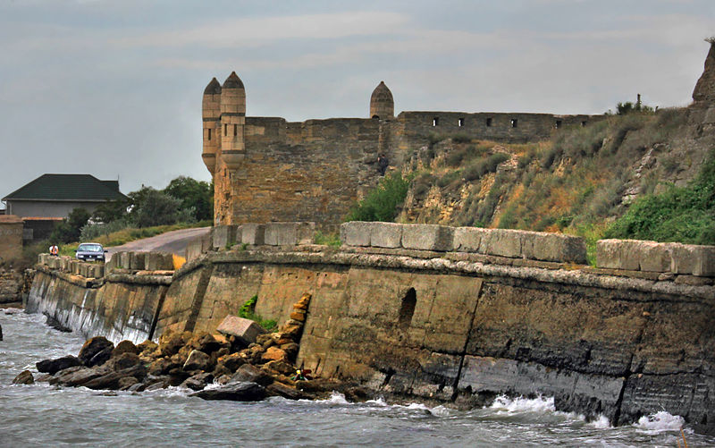
Город Керчь.
Город - труженик, здесь строят большие корабли. Это - город рыбаков.
Самый древний город в России.

Slide 22
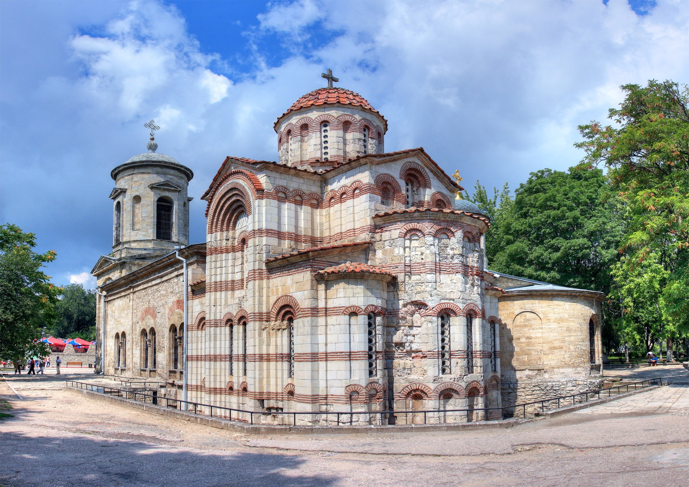

Slide 23
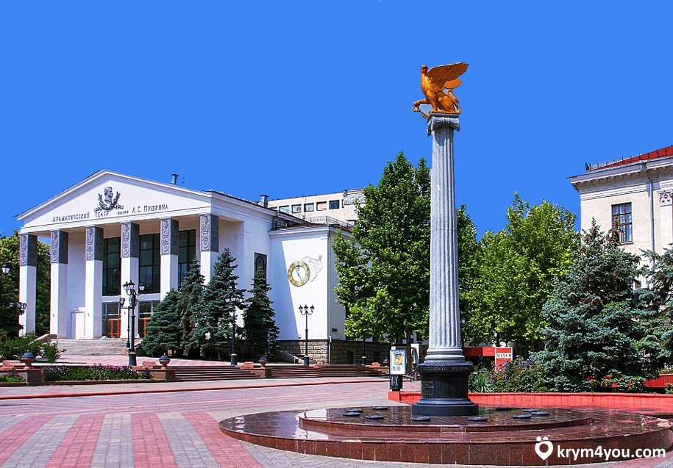

Slide 24
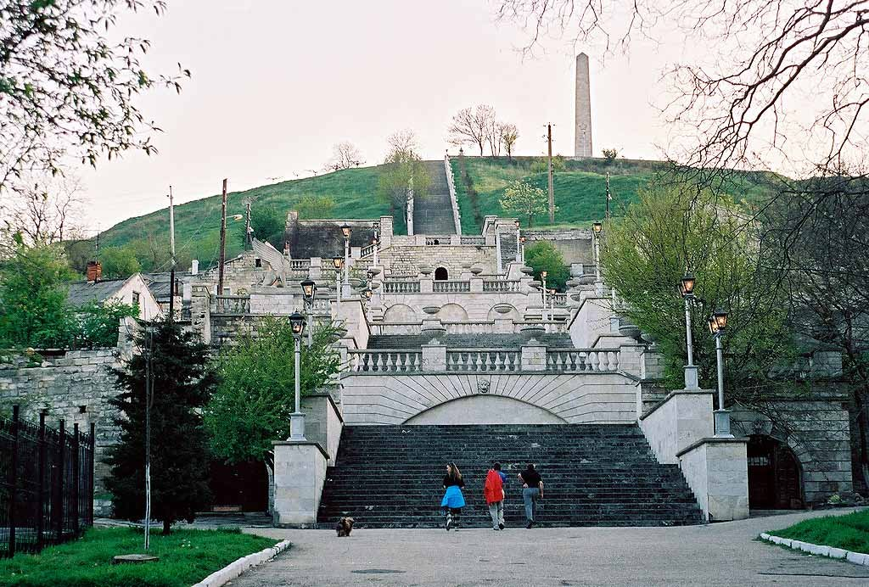

Slide 25
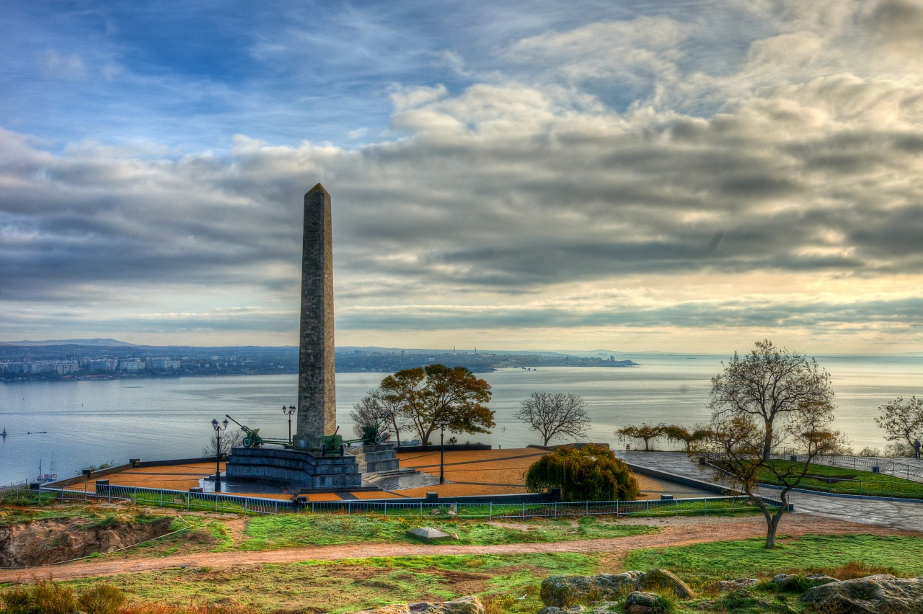

Slide 26
Спасибо за внимание!

